Slide 1
Cooperación internacional en materia de cibercrimen y evidencia digitaL de la presentación
Miriam Gerardine Aldana Revelo
El Salvador

Slide 2
Agenda
Reflexión ¿Qué es el cibercrimen?
¿Cómo se pueden clasificar los ciberdelitos?
¿Por qué la importancia de la cooperación internacional?
¿Cuál es el alcance del Convenido de Budapest?

Slide 3
¿Qué son los delitos cibernéticos?
El delito cibernético es una forma emergente de la delincuencia transnacional y uno de los de más rápido crecimiento.
2,000 millones de perfiles de usuarios en el ciberespacio
431 millones de víctimas adultas a nivel mundial.

Slide 4
¿Qué son los delitos cibernéticos?
Delito informático, delito cibernético o ciberdelito
Es toda acción antijurídica que se realiza en un entorno digital, virtualizado o en el internet, mediante el uso de entornos digitales, redes, blockchain, computadoras, sistemas informáticos u otros dispositivos de las nuevas tecnologías de información y comunicación, que provocan un daño o perjuicio a bienes jurídicos protegidos, sean individuales, colectivos o difusos (intimidad, patrimonio, datos personales, seguridad nacional, orden público)

Slide 5
Resumen
EVOLUCIÓN DE LA CIBERDELINCUENCIA

Slide 6
TRANSICIÓN CRIMINAL Y DE VÍCTIMAS
A principios de ´90 en EEUU Robert Tappan Morris, estudiante de ingeniería informática de la Universidad de Cornell, en 1998 creó un virus (gusano) diseñado para infectar Internet con el propósito de demostrar las insuficiencias de las medidas de seguridad en las redes electrónicas, causó daños ordenadores de instituciones académicas, militares y comerciales.
Morris fue condenado por “Computer Fraud and Abuse Act de 19867” (CFAA), a tres años de libertad condicional, 400 horas de servicio comunitario, y se le ordenó pagar una multa de 10.000 dólares.
Ley de Abuso y Fraude Informático de los Estados Unidos. United States v. Morris ( 928 F.2d 504, 505 (2d Cir. 1991).
Co-fundandor la tienda en línea Viaweb (adquirida por Yahoo!

Slide 7
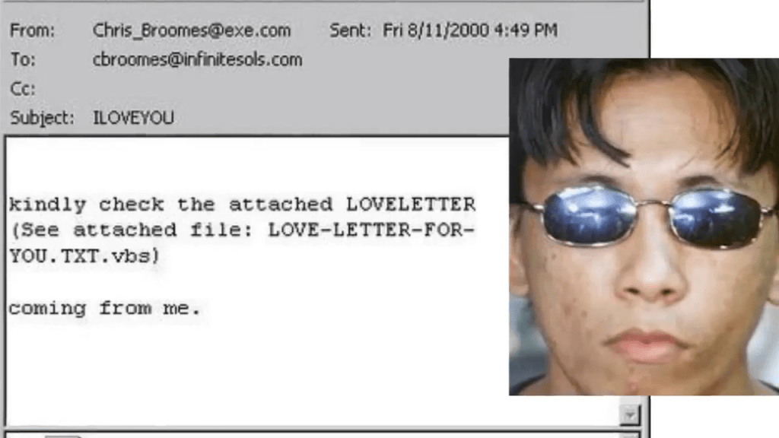
TRANSICIÓN DE DELINCUENTES Y VÍCTIMAS Y EL PROBLEMA DE JURISDICCIONALIDAD
El virus informático I Love You ( Love Bug o A Love Letter) El 4 de mayo de 2000, el malware apareció por primera vez en Internet y se propagó rápidamente a través del correo electrónico con un archivo adjunto llamado LOVE-LETTER-FOR-YOU.TXT.vbs.
Infectó a millones de ordenadores en Asia, América y Europa, cuyo creador fue Onel de Guzmán, estudiante de informática de la Facultad de Informática del AMA College de Filipinas y fue un proyecto de tesis
No fue procesado porque no se consideraba delito en Filipinas

Slide 8
TRANSICIÓN DE DELINCUENTES Y VÍCTIMAS
MIRÓ LLINARES afirma que la evolución del cibercrimen también permita la variación de los criminales y las víctimas.
La transición del hacker estereotipado en el adolescente introvertido y con problemas de sociabilidad, encerrado en su casa y convertido en el primer ciberespacio en un genio informático capaz de lograr la guerra entre dos superpotencias usando sólo su ordenador, hacia las mafias organizadas de cibercriminales que aprovechan este nuevo ámbito para aumentar sus actividades ilícitas y sus recursos.
MIRÓ LLINARES, Fernando: El cibercrimen: fenomenología y criminología de la delincuencia en el ciberespacio. Editorial Marcial Pons, Madrid, 2012, pág. 27 y ss.

Slide 9
https://www.ituser.es/seguridad/2023/06/el-cibercrimen-mueve-casi-el-doble-de-dinero-que-el-trafico-de-drogas-armas-y-trata-de-personas-juntos#:~:text=El%20cibercrimen%20ha%20alcanzado%20un,%2C5%25%20del%20PIB%20mundial.

Slide 10
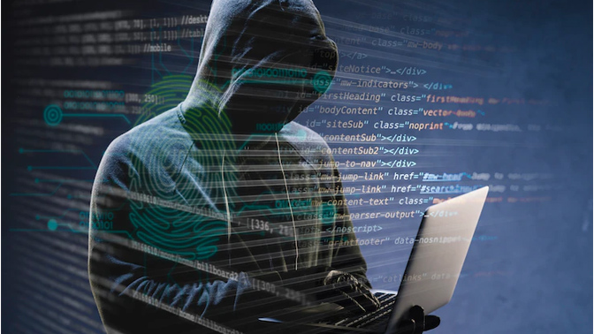
https://www.ituser.es/seguridad/2023/06/el-cibercrimen-mueve-casi-el-doble-de-dinero-que-el-trafico-de-drogas-armas-y-trata-de-personas-juntos#:~:text=El%20cibercrimen%20ha%20alcanzado%20un,%2C5%25%20del%20PIB%20mundial.
Las organizaciones de ciberdelincuentes funcionan ya como cualquier otra empresa. De hecho, sus objetivos son los mismos: reducir costes, incrementar ingresos y mejorar la eficacia y la continuidad de negocio. El cibercrimen ha alcanzado un valor global cercano al 1,5% del PIB mundial.
El principal fin de los ciberdelincuentes es obtener información y dinero, generar inestabilidad política y desestabilizar las economías

Slide 11
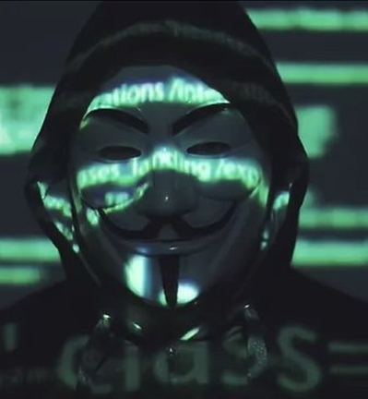
CIBER ATAQUES: COSTA RICA

Slide 12
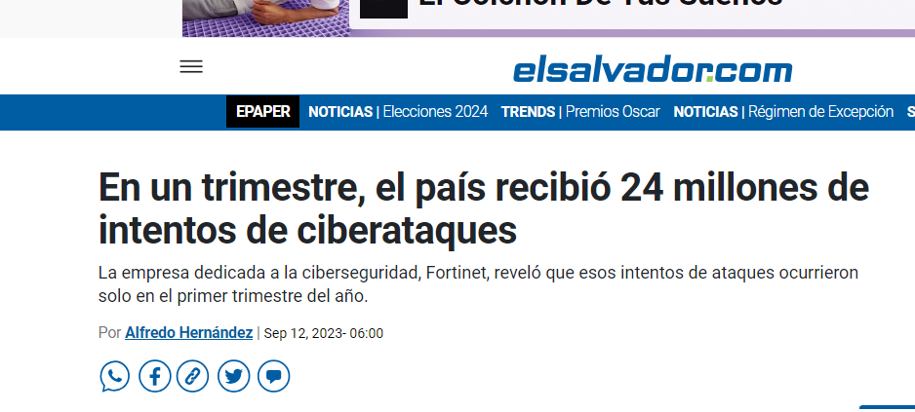
CIBER ATAQUES: EL SALVADOR
https://www.ituser.es/seguridad/2023/06/https://www.elsalvador.com/noticias/negocios/ataques-ciberneticos-el-salvador-empresas/1089503/2023/
Notes:
El Salvador recibió 24 millones de intentos de ciberataques durante el primer trimestre del año, siendo enero (con 11 millones) y marzo (con 9 millones) los meses con mayor actividad, lo cual demuestra que el panorama de amenazas continúa creciendo y evolucionando no solo en el país si no a nivel general, de hecho, la región de América Latina y el Caribe sufrió más de 360 mil millones de intentos de ciberataques en 2022.

Slide 13
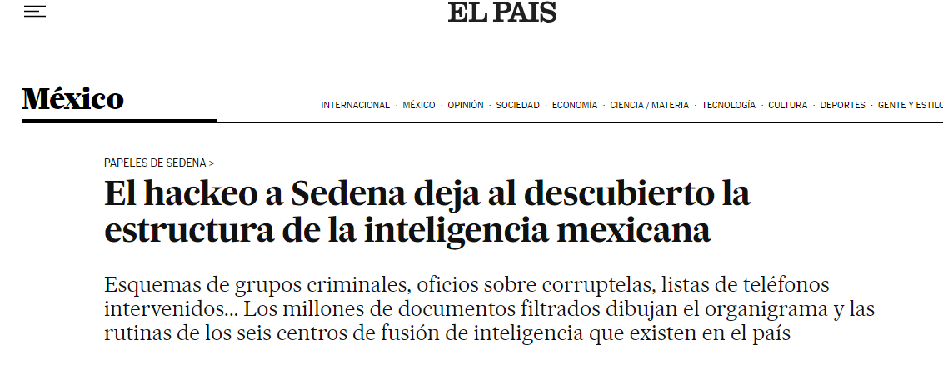
ciber ataques en chile

Slide 14
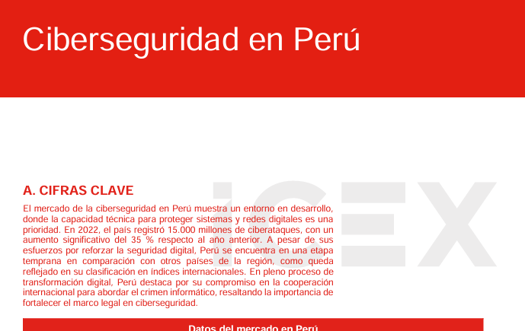
CIBER ATAQUES: PERÚ
En 2022, Perú registró 15.000 millones de ciberataques, con un aumento significativo del 35 % respecto al año anterior.
Fuente: efaidnbmnnnibpcajpcglclefindmkaj/https://www.icex.es/content/dam/es/icex/oficinas/065/documentos/2023/12/anexos/FS_Ciberseguridad%20en%20Perú%202023_REV.pdf
Notes:
El Salvador recibió 24 millones de intentos de ciberataques durante el primer trimestre del año, siendo enero (con 11 millones) y marzo (con 9 millones) los meses con mayor actividad, lo cual demuestra que el panorama de amenazas continúa creciendo y evolucionando no solo en el país si no a nivel general, de hecho, la región de América Latina y el Caribe sufrió más de 360 mil millones de intentos de ciberataques en 2022.

Slide 15
ATAQUES CIBERNÉTICOS
América Latina y el Caribe sufrió más de 360 mil millones de intentos de ciberataques en 2022.
(Énfasis: pishing, malware, etc)
Fuente: https://comercioynegocios.org/destacado/fortinet-el-salvador-fue-el-objetivo-de-mas-de-24millones-de-intentos-de-ciberataques/#google_vignette

Slide 16
ATAQUES CIBERNÉTICOS
Un millón de víctimas cada día.
431 millones de personas afectadas por la delincuencia cibernética (14 víctimas adultas cada segundo)
Robo de identidad es la forma más común y de mayor crecimiento de fraude al consumidor en Internet, especialmente a través del mal uso de la información de tarjetas de crédito.
Hasta 80 millones de ataques de hackers automatizado todos los días.
Fuentes: Informe Norton sobre delincuencia cibernética (2012); Evaluación de amenazas de la Delincuencia organizada transnacional (2010); Informe de Delito cibernético de ONUDD.

Slide 17
MODALIDADES MÁS USADA
El "phishing" es una técnica utilizada para obtener datos valiosos del usuario, que luego los atacantes pueden vender o utilizar indebidamente con fines como la extorsión, el robo o la suplantación de identidad, define la empresa.
El phishing puede incluir el envío de un correo electrónico, un mensaje de texto u otra forma de comunicación electrónica que parecería ser de un banco u otro servicio en el que se pide confirmar las credenciales de una cuenta, un número de tarjeta de crédito u otra información confidencial,

Slide 18
TIPOS DE CIBER DELITOS
FORMAS TRADICIONALES DE DELINCUENCIA:
1- Los que atentan contra la intimidad, los peligros derivados de la utilización de programas espía (sniffers), la monitorización digital (cookies, spyware),.
2- Contra el patrimonio, por técnicas de suplantación de identidad (phishing);.

Slide 19
TIPOS DE CIBERDELITOS
LOS CIBERDELITOS DE PUBLICACION DE CONTENIDO ILEGAL-
Se cometen mediante la publicación ilícita mediante el uso de medios de comunicación electrónico.
Contra la indemnidad sexual en los supuestos de pornografía infantil, las nuevas formas de producción y distribución de material a través del uso de webcams, smartphones, plataformas P2P, sexextorsion, derivados de la utilización de programas espía (sniffers), la monitorización digital (cookies, spyware).
Mensajes de contenido racial

Slide 20
Tipos de delitos cibernéticos
DELITOS CIBERNÉTICOS DE GRAN ESCALA
Aquellos que van dirigidos contra redes electrónica de instituciones públicas o privadas.
Por ejemplo: la piratería, el ataque contra infraestructura crítica fundamente de países, comunidades o instituciones.

Slide 21
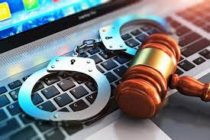
NECESIDAD DE INVESTIGAR, PROCESAR, SANCIONAR: DERECHO PENAL

Slide 22
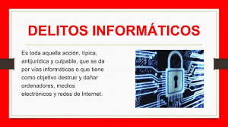
ROMPIENDO PARADIGNMAS DEL DERECHO PENAL
Debe tipificar las diversas técnicas y modos de proceder cibernéticos constitutivos de ilícito penal
CONDUCTAS: acceso inconsentido a un sistema informático, interceptación ilícita de comunicaciones, interferencias en el sistema, prácticas de phising, ataques de denegación de servicio –DoS–, abuso de dispositivos, fraude informático,; difusión, relevación de datos personales, violación a propiedad intelectual, etc.
Transformación de los principios garantistas del Derecho Penal y Procesal Penal acordes a un modelo de delincuencia física, marginal e individual, ante modalidad mediante el uso de TIC´s y el internet.
Se debe considerar al tradicional “delito informático” vinculado a la delincuencia patrimonial y socioeconómica; y a los delitos cometidos a través de la informática, relativos a la intimidad, la libertad, la indemnidad sexual y atentados contra infraestructura crítica, donde el bien jurídico sea “la confianza en el funcionamiento de los sistemas informatizados” (supraindividual).

Slide 23
ROMPIENDO PARADIGNMAS DEL DERECHO PENAL
El cambio de paradigma responde a la estructura descentralizada, la deslocalización de los participantes, la aptitud de alcance universal de la información, la internacionalidad propia del uso de redes.
Es decir, el carácter transfronterizo y universal del Internet.

Slide 24
Nuevos elementos comunes en los tipos penales
a) Conducta fraudulenta: uso indebido o fraudulento de elementos informáticos a través de la introducción o manipulación de datos falsos.
b) Instrumento: presencia de los componentes físicos y/o lógicos del sistema informático.
c) Finalidad: obtención de un beneficio ilícito, directo o indirecto, no necesariamente patrimonial.
d) Resultado: perjuicio, no necesariamente patrimonial, de tercero o de la colectividad
CORCOY BIDASOLO, Mirentxu: «Problemática de la persecución penal de los denominados delitos informáticos: particular referencia a la participación criminal

Slide 25
PROBLEMAS EN LA PERSECUCIÓN DE LOS CIBERDELITOS
Ante…
La jurisdicción y territorialidad, debido a que al cometerse por internet puede realizarse desde un dispositivo en una región geográfica determinada y sus efectos nocivos afecta en otras partes del territorio mundial.
La proliferación de los ciber ataques
La complejidad de la investigación
Los inconvenientes de las formalidades de la solicitud de asistencia internacional.
Obligó a realizar un refuerzo de la cooperación internacional, así como la coordinación y compatibilidad de las normas estatales sobre las actividades desarrolladas en Internet,

Slide 26
PROBLEMAS EN LA PERSECUCIÓN DE LOS CIBERDELITOS
CONVENIO SOBRE CIBERDELINCUENCIA
El Convenio y su Informe explicativo fueron aprobados por el Comité de Ministros del Consejo de Europa en su 109ª reunión (8 de noviembre de 2001) y el Convenio fue abierto a la firma en Budapest, el 23 de noviembre de 2001, con motivo de la celebración de la Conferencia Internacional sobre la ciberdelincuencia.

Slide 27
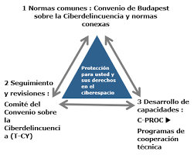
ANTECEDENTES DEL CONVENIO DE BUDAPEST
Organización de Cooperación y Desarrollo Económico (OCDE) (1986) Elaboró un reporte titulado “Delitos de Informática”, con recomendaciones de penalización de una serie de conductas a las que calificó como ciberdelitos.
El Comité europeo para los problemas criminales (CDPC) del Consejo de Europa, por medio de un grupo de expertos en delitos informáticos, amplió el catálogo de delitos a temáticas como la protección de la privacidad, protección a la víctima, prevención, asuntos procesales como la investigación, confiscación internacional de datos y la cooperación internacional durante la investigación, que concluyó con la Recomendación 89.
En la 583va reunión de Ministros del Consejo de Europa se estableció el “Comité de Expertos en la Delincuencia del Ciberespacio (PC-CY), que fue el responsable de elaborar el proyecto de un convenio internacional contra la ciberdelincuencia.

Slide 28
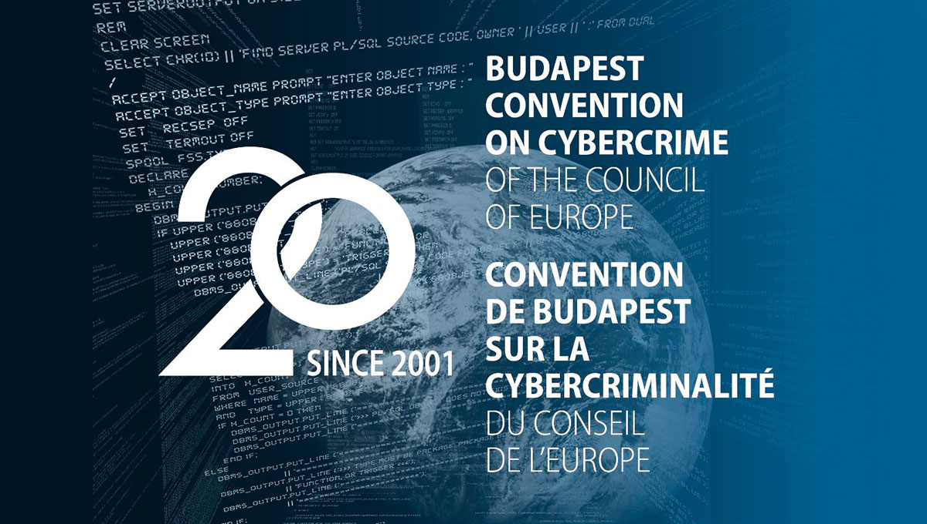
Premisas de convenio de budapest
Las redes son superautopistas de información, incluida Internet.
El acceso a la información es ilimitado, basta con que se cuente con acceso a cualquier servicio de información electrónica, sin importar en qué lugar del mundo se encuentre.
Mediante estas herramientas se puede atentar contra la integridad, la disponibilidad y la confidencialidad de los sistemas informáticos y las redes de telecomunicaciones.
Los delitos son de carácter transfronterizo, lo que genera conflicto con la territorialidad de las autoridades nacionales encargadas de imponer el cumplimiento de las leyes.
Se torna necesaria la cooperación internacional.

Slide 29
Obligaciones de los estados suscriptores
a) incluir los tipos penales enlistados y definidos por el mismo Convenio
b) Otorgar facultades a las autoridades que intervienen en la persecución penal para investigar la comisión de estos delitos.
c) Mejorar las capacidades de inteligencia, vigilancia y herramientas ( incautación de bienes, monitoreo de contenido en línea, retención y transferencia de datos e intervención de comunicaciones privadas)
d) Legislar para crear herramientas procedimentales que permita la eficacia de la persecución penal.

Slide 30
Partes de convenio de budapest
Capítulo I, titulado “Terminología” (definiciones para estandarizar conceptos)
• Capítulo II, titulado “Medidas que deben adoptarse a nivel nacional” (Derecho Penal, Derecho Procesal y Jurisdicción relativas a la obtención, conservación y presentación de datos informáticos dentro del procedimiento, y sus normas de jurisdicción.
• Capítulo III, titulado “Cooperación internacional” (procedimiento de extradición, la asistencia mutua, la utilización y restricción de uso a la información obtenida; medidas provisionales, asistencia entre órganos de investigación, la creación de una red 24/7, etc)
• Capítulo IV, titulado “Cláusulas finales”,( Suscripción, vigor, adhesión, reservas, solución de controversias y la denuncia del tratado, etc).

Slide 31
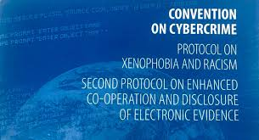
PROTOCOLOS DEL CONVENIO DE BUDAPETS
I PROTOCOLO
Protocolo adicional al Convenio sobre la Ciberdelincuencia, relativo a la penalización de actos de índole racista y xenófoba cometidos por medio de sistemas informáticos (STE nº 189, Estrasburgo, el 28 de enero de 2003, se aprobó el Protocolo Adicional APCoC N° 189 que regula materias de racismo y xenofobia que se expresan por medios informáticos.
II PROTOCOLO
Protocolo adicional al Convenio sobre la Ciberdelincuencia, relativo al refuerzo de la cooperación y de la divulgación de pruebas electrónicas adoptado por el Comité de Ministros del Consejo de Europa en la reunión 1417bis del 17 de noviembre de 2021

Slide 32
ASISTENCIA JUDICIAL
Asistencia judicial recíproca
Es un proceso mediante el cual los Estados buscan y proveen asistencia a otro Estado al proporcionar documentos judiciales y recopilar evidencia para su uso en casos delictivos.be
Tradicionalmente mediante comisión rogatoria, por medio de la solicitud formal de la autoridad judicial de un Estado a la autoridad judicial de otro Estado, por medio de las autoridades diplomáticas, para gestionar diligencias judiciales, actos de comunicación o de obtención o producción probatoria y hasta ejecución de sentencias
Mediante tratados bilaterales, regionales y multilaterales siempre que exista una doble incriminación (entre los países que piden la asistencia internacional).

Slide 33
Convenio sobre la ciberdelincuencia
Convenio de Budapest (CETS No.185), sancionado el 23 de noviembre de 2001 por el Comité de Ministros del Consejo de Europa.
Resulta ser el “ El primer tratado internacional sobre delitos cometidos a través de Internet y otras redes informáticas, que se ocupa especialmente de las infracciones de los derechos de autor, el fraude informático, la pornografía infantil y las violaciones de la seguridad de la red.
Desarrolla una serie de facultades y procedimientos para facilitar la búsqueda de redes informáticas y la intercepción”.
Su objetivo, de acuerdo con el preámbulo es establecer una política penal común y alineada entre países, orientada a la protección de la sociedad contra la ciberdelincuencia
Determina la necesidad que las legislaciones internas tipifiquen los delitos informáticos de forma similar en todas las naciones, unificando normas procesales y a través de una cooperación internacional armónica.
Permite la adopción de medidas para detectar y perseguir, nacional e internacionalmente, a los ciberdelincuentes (red 7/24, conforme el art 24 CB).

Slide 34
Convenio sobre la ciberdelincuencia
Es considerada proporciona un marco integral y coherente en contra del ciberdelito y la evidencia electrónica.
Sirve como una guía para cualquier país que desea desarrollar una legislación nacional integral sobre ciberdelitos y como un marco para la cooperación internacional entre los Estados Parte de este tratado.
El tratado está abierto para la adhesión de cualquier país.
El Convenio de Budapest se complementa con dos protocolos:
Protocolo Adicional que penaliza la criminalización de actos de naturaleza racista y xenófoba cometidos a través de sistemas informáticos (CETS 189)
Protocolo adicional relativo al refuerzo de la cooperación y de la divulgación de pruebas electrónicas que se abrió a la firma el 12 de mayo de 2021.

Slide 35
ELEMENTOS ESENCIALES DEL CONVENIO DE BUDAPEST
la criminalización de la conducta, que va desde el acceso ilícito, ataques a la integridad del sistema y de los datos hasta el fraude informático y los delitos relacionados con la pornografía infantil;
herramientas de derecho procesal para hacer más efectiva la investigación relacionada con ciberdelitos y la obtención de evidencias electrónicas;
La cooperación internacional más ágil y eficiente.

Slide 36
ALCANCE DEL CONVENIO DE BUDAPEST: EFICACIA EN OBTENCION DE INFORMACION
Para la investigación y procesamiento de los delitos informáticos propiamente. (Titulo II: Falsificación informática: hace referencia a la introducción, alteración, borrado o supresión, deliberada y de forma ilegítima, de datos informáticos que dé lugar a datos no auténticos, “ con la intención de que sean tenidos en cuenta o utilizados a efectos legales como si se tratara de datos auténticos”. Fraude informático: son los actos deliberados e ilegítimos que causen perjuicio patrimonial a otro mediante la introducción, alteración, borrado o supresión de datos; o causándole interferencias en el funcionamiento de sus sistemas informáticos.

Slide 37
ALCANCE DEL CONVENIO DE BUDAPEST: EFICACIA EN LA OBTENCION DE INFORMACIÓN
b) Cualquier otro delito cometido por medio de un sistema informático.
c) Para la obtención de pruebas electrónicas de cualquier delito.
** La legislación interna determina el alcance de las intervenciones o interceptaciones de las comunicaciones en tiempo real.

Slide 38
Países sucriptores DEL CONVENIO
En junio de 2022, 66 Estados eran Partes del Convenio (países europeos, así como Argentina, Australia, Cabo Verde, Canadá, Chile, Colombia, Costa Rica, Filipinas, Ghana, Israel, Japón, Marruecos, Mauricio, Panamá, Paraguay, Perú, República Dominicana, Senegal, Tonga y EE.UU.), otros 2 países lo han firmado (Irlanda y Sudáfrica) y 13 países han sido invitados a adherirse (Benín, Brasil, Burkina Faso, Ecuador, Fiyi, Guatemala, México, Nueva Zelanda, Níger, Nigeria, Trinidad y Tobago, Túnez y Vanuatu). Estos 81 Estados participan como miembros (Partes) u observadores (signatarios o invitados) en el Comité del Convenio sobre la Ciberdelincuencia (T-CY). El T-CY, entre otras cosas, evalúa la implementación del Convenio por los Estados Parte, adopta Notas de Orientación o prepara instrumentos jurídicos adicionales. Los programas de Creación de Capacidad, administrados por la Oficina especializada del Programa sobre Ciberdelincuencia del Consejo de Europa (C-PROC) en Rumania, ayuda a países en distintas partes del mundo a desarrollar las capacidades necesarias para implementar el Convenio de Budapest o para adoptar las recomendaciones del Comité del Convenio sobre la Ciberdelincuencia (T-CY).

Slide 39
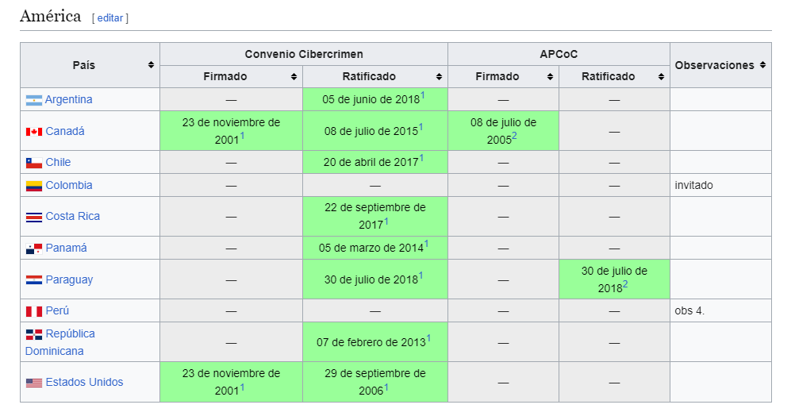
PAISES SUSCRIPTORES DEL CONVENIO DE BUDAPEST

Slide 40
ENLACE DE INVOCACIÓN DEL TRATADO
DESIGNACIÓN DE AUTORIDAD CENTRAL
Es la "autoridad o autoridades designadas en virtud de un tratado o acuerdo de asistencia mutua sobre la base de la legislación uniforme o recíproca en vigor entre las Partes interesadas o, en su defecto, la autoridad o autoridades designadas (párrafo 2.a del artículo 27 del Convenio)
Se debe recurrir a las autoridades centrales designadas.
Cada Parte podrá transmitir solicitudes de asistencia o comunicaciones relacionadas con las mismas por medios rápidos de comunicación, incluidos el fax y el correo electrónico, en la medida en que dichos medios ofrezcan niveles adecuados de seguridad y autenticación (incluido el cifrado, en caso necesario), con confirmación oficial posterior si la Parte requerida lo exige. La Parte requerida aceptará la solicitud y dará respuesta a la misma por cualquiera de estos medios rápidos de comunicación.

Slide 41
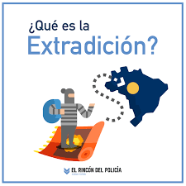
INVOCACIÓN DEL TRATADO. JURISDICCIÓN
Artículo 22. Jurisdicción.
1. Cada Parte adoptará las medidas legislativas y de otro tipo que resulten necesarias para afirmar su jurisdicción respecto de cualquier delito previsto con arreglo a los artículos 2 a 11 del presente Convenio, siempre que se haya cometido:
a) En su territorio; o
b) a bordo de un buque que enarbole pabellón de dicha Parte; o
c) a bordo de una aeronave matriculada según las leyes de dicha Parte; o
d) por uno de sus nacionales, si el delito es susceptible de sanción penal en el lugar en el que se cometió o si ningún Estado tiene competencia territorial respecto del mismo.

Slide 42
INVOCACIÓN DEL TRATADO. EXTRADICIÓN
Artículo 24. Extradición.
Aplicable a los delitos establecidos en los artículos 2 a 11 del presente Convenio, siempre que estén castigados en la legislación de las dos Partes implicadas con una pena privativa de libertad de una duración máxima de como mínimo un año, o con una pena más grave.
Si existiera un tratado vigente, se entenderá que incluye los delitos contenidos en la Convención
Si no existiere tratado bilateral o multilateral sobe extradición puede invocarse el Convenio.
La extradición estará sujeta a las condiciones establecidas en el derecho interno de la Parte requerida o en los tratados de extradición aplicables, incluidos los motivos por los que la Parte requerida puede denegar la extradición.
Si se deniega el tratado por razones de nacionalidad, la Parte requirente podrá pedir a la parte requerida que realice el juzgamiento dentro de su jurisdicción e informe el resultado final a la Parte requirente.
Podrá remitirse cualquier solicitud o comunicación a través de la Organización Internacional de Policía Criminal (INTERPOL).

Slide 43
INVOCACIÓN DEL TRATADO. EXTRADICIÓN
Artículo 26. Información espontánea.
1. Dentro de los límites de su derecho interno, y sin petición previa, una Parte podrá comunicar a otra Parte información obtenida en el marco de sus propias investigaciones cuando considere que la revelación de dicha información podría ayudar a la Parte receptora a iniciar o llevar a cabo investigaciones o procedimientos en relación con delitos previstos en el presente Convenio o podría dar lugar a una petición de cooperación de dicha Parte en virtud del presente capítulo.
2. Antes de comunicar dicha información, la Parte que la comunique podrá solicitar que se preserve su confidencialidad o que se utilice con sujeción a determinadas condiciones. Si la Parte receptora no puede atender esa solicitud, informará de ello a la otra Parte, que deberá entonces determinar si a pesar de ello debe facilitarse la información o no. Si la Parte destinataria acepta la información en las condiciones establecidas, quedará vinculada por las mismas.

Slide 44
INVOCACIÓN DEL TRATADO. idioma
Párrafo 1 se adoptó la formulación "una lengua aceptable para la Parte requerida o para la Parte notificada en virtud del artículo 7”
Se puede especificar los idiomas aceptables al momento de la suscripción, considerando los idiomas ampliamente hablados como el inglés, el español o el francés - incluso cuando éstos no estén previstos en su legislación interna o en los tratados.
Debe considerarse que pese a la dificultad de traducción de un idioma no nativo se le de trámite a la solicitud.

Slide 45
Evidencia digital

Slide 46
EVIDENCIA DIGITAL: medidas
Art 14. 134. CB
El presente Convenio adapta las medidas procesales tradicionales, tales como el registro y confiscación, al nuevo entorno tecnológico.
Además, se han creado nuevas medidas, tales como la conservación rápida de los datos, con el fin de garantizar que las medidas tradicionales para obtener información, tales como el registro y la confiscación, seguirán siendo eficaces en el volátil entorno tecnológico.
Los datos en el nuevo entorno tecnológico no siempre son estáticos, sino que pueden estar en movimiento en el proceso de comunicación, se han adaptado otros procedimientos tradicionales de obtención de información pertinentes para las telecomunicaciones, tales como la obtención en tiempo real de los datos relativos al tráfico y la interceptación de los datos relativos al contenido, con el fin de permitir la obtención de los datos electrónicos que se encuentran en el proceso de la comunicación.

Slide 47
EVIDENCIA DIGITAL. Título 2-5 sección 2ª CONVENCIÓN
Desarrolla :
La conservación rápida de datos informáticos almacenados (art.16);
La conservación y revelación parcial rápidas de los datos relativos al tráfico (art. 17);
La orden de presentación (art. 18);
El registro y confiscación de datos informáticos almacenados (art. 19)
La obtención en tiempo real de datos relativos al tráfico (art.20);
La Interceptación de datos relativos al contenido (art. 21).

Slide 48
II PROTOCOLO. OBJETIVO DE MEJORA
De la cooperación en materia de ciberdelincuencia y la capacidad de las autoridades de justicia penal para reunir pruebas en formato electrónico de un delito penal a efectos de investigaciones o procedimientos penales específicos mediante instrumentos adicionales relacionados con una asistencia mutua más eficiente y otras formas de cooperación entre las autoridades competentes
De la Cooperación en casos de emergencia.
De la cooperación directa entre las autoridades competentes y los proveedores de servicios y otras entidades que controlan o tienen en su poder la información pertinente.

Slide 49
II PROTOCOLO
OBTENCIÓN rápida de información:
Relativa a los abonados -por ejemplo, la que permite identificar al usuario de una cuenta específica de correo electrónico o de redes sociales, o de una dirección específica de Protocolo de Internet (IP) utilizada en la comisión de un delito-
Mejora la aplicación del artículo 18 del Convenio , con instrumentos complementarios que permitan obtener la divulgación de información relativa a los abonados directamente de un proveedor de servicios ubicado en otra Parte.
para rastrear el origen de una comunicación, mediante la identificación de la persona que ha registrado dicho dominio, requerirla a las entidades pertinentes en otras Partes. -
En un caso de emergencia, por un riesgo significativo e inminente para la vida o la seguridad de cualquier persona física, recurrir a los puntos de contacto de la Red 24/7 establecidos en el marco del Convenio (artículo 35).
Uso de videoconferencias para trabajo colaborativo.

Slide 50
EVIDENCIA DIGITAL: premisa de la cooperación
Art 14. 133. CB
Uno de los principales desafíos que se plantean en la lucha contra los delitos que se cometen en el entorno de las redes interconectadas es la dificultad para identificar al autor del delito y para estimar la magnitud y el impacto del acto delictivo. Otro problema obedece a la volatilidad de los datos electrónicos, que pueden ser alterados, movidos o borrados en cuestión de segundos. Por ejemplo, un usuario que tiene el control de los datos puede utilizar el sistema informático para borrar datos que son objeto de una investigación penal, destruyendo así las pruebas. La velocidad y, a veces, el secreto son a menudo vitales para el éxito de una investigación.

Slide 51
Contenido de la solicitud de conservación de información
a) La autoridad que solicita dicha conservación;
b) el delito objeto de investigación o de procedimiento penal y un breve resumen de los hechos relacionados con el mismo;
c) los datos informáticos almacenados que deben conservarse y su relación con el delito;
d) cualquier información disponible que permita identificar a la persona encargada de la custodia de los datos informáticos almacenados o la ubicación del sistema informático;
e) la necesidad de la conservación; y
f) que la Parte tiene la intención de presentar una solicitud de asistencia mutua para el registro o el acceso de forma similar, la confiscación o la obtención de forma similar o la revelación de los datos informáticos almacenados.

Slide 52
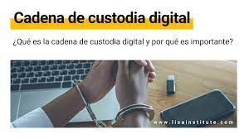
EVIDENCIA DIGITAL. CADENA DE CUSTODIA
A partir del art. 14, se establecen los parámetros para la obtención y conservación de pruebas que constan en las redes y sistemas, salvaguardando los derechos fundamentales de las personas.
La evidencia digital, dada su susceptibilidad a la destrucción y alteración, es necesaria garantizar su conservación (autenticidad)
La forma tradicional usada es la “cadena de custodia” (chain of custody), a la que están obligadas todas las personas vinculadas a su manipulación.
La cadena de custodia pretende demostrar que todas las personas responsables de la custodia de la evidencia no la modificaron y fue protegida.
La cadena de custodia de información electrónica (documentos o archivos) se puede acreditar mediante el uso de protocolos o procedimientos internos sobre el acceso a documentos o carpetas electrónicas ( claves digitales, encriptaciones hashing, passwords, etc).

Slide 53
EVIDENCIA DIGITAL.
En caso de alegar interrupción de cadena de custodia deberá demostrarse la forma en la que confiscó los discos duros, computadoras y la subsecuente grabación de copias por parte de la autoridad, etc
.

Slide 54
EVIDENCIA DIGITAL. Titulo 2-5 sección 2A
Desarrolla
La conservación rápida de datos informáticos almacenados (art.16)
Los investigadores soliciten la preservación de evidencia almacenada en dispositivos electrónicos, en particular cuando sean susceptibles de desaparecer o ser alterados (periculum in mora).
Puede solicitar que se ordene a la persona responsable de la información de preservarla y protegerla, en un plazo de hasta 90 días, renovables.
Puede ordenarse la obligación de mantener el secreto la diligencia ordenada

Slide 55
La eficacia en el combate a la ciberdelincuencia es: tarea de todos

Slide 56
Gracias
Miriam Gerardine Aldana Revelo
gerardinealdana@yhaoo.es
(503) 79542349

